Slide 1

Nivel de ADMINISTRACION EN OSI

Slide 2
¿Qué es la administración de redes?
“La administración de red consiste en la implantación, integración y coordinación del hardware, el software y los elementos humanos para monitorizar, probar, sondear, configurar, analizar, evaluar y controlar los recursos de red”

Slide 3
Componentes
Dispositivos administrados
Agentes
Sistemas administradores de red

Slide 4
Estandares
ESTANDARES
Entorno de gestión e introducción:
ISO 7498-4
ISO 10040 (X.701).
CMIS, proporciona servicios a las aplicaciones de gestión
CMIP, que soporta el CMIS
Funciones de gestión, especifican las funciones específicas que se definen para el sistema de gestión OSI.
Modelo de información de gestión, que especifica la MIB.
Gestión de niveles OSI, que especifican la información, servicios y funciones relacionadas con niveles específicos de la torre OSI.

Slide 5
ELEMENTOS DE CMIS
Aplicación de gestión de Sistemas (SMAP)
Entidad de aplicación de gestión de Sistemas (SMAE)
Entidad de gestión de nivel (LME)
Base de información de gestión (MIB)

Slide 6
smap
System Management Application Process

Slide 7
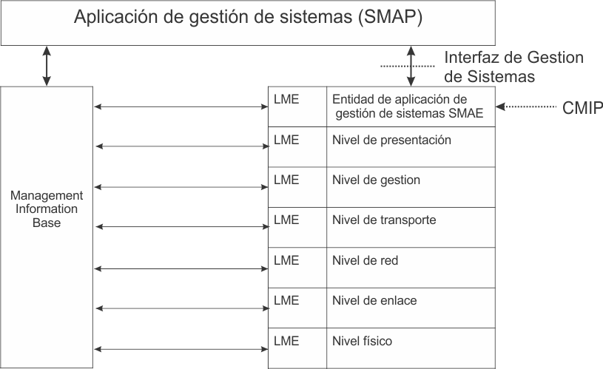
smap
Es una interfaz de servicio utilizada en redes OSI para la gestión de la red.

Slide 8
smap
CMIS
Es un software local que se encarga de la gestión de ese equipo dentro de la red.
Puede visualizar y configurar los parámetros del sistema.
Puede coordinarse con SMAPs de otros sistemas.

Slide 9
smap
Cada elemento SMAP puede tomar los roles tanto de agente como de administrador.
Un Agente es cualquier sistema que sea gestionado.
Un Administrador o Gestor: son los centros de control de red.

Slide 10
funcionamiento interno de SMAP
El administrador solicita información o, ejecución de comandos a los agentes, estos, a su vez, se encargan de responder y administrar los objetos de su sistema.

Slide 11
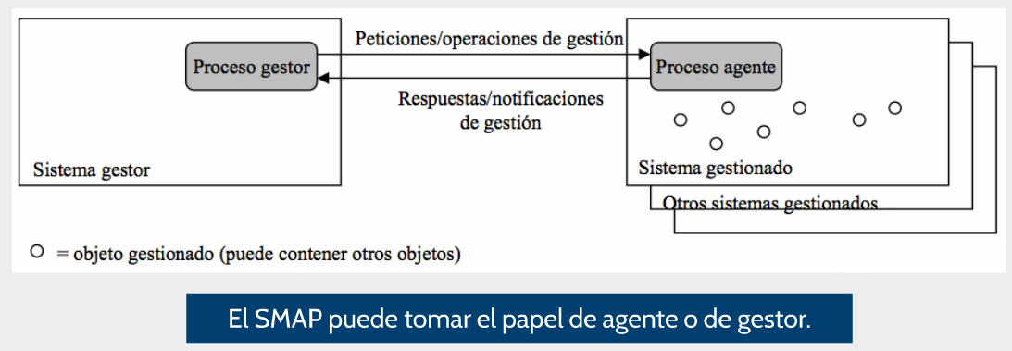
ARQUITECTURA

Slide 12
Almacén de información
La información que almacena un agente no se estandariza, es una funcion local la encargada de convertir la información a formato que se pueda almacenar para su posterior uso.
La información se almacena en objetos definidos por atributos, operaciones que se puede realizar sobre él, notificaciones que puede emitir y relaciones con otros objetos.

Slide 13
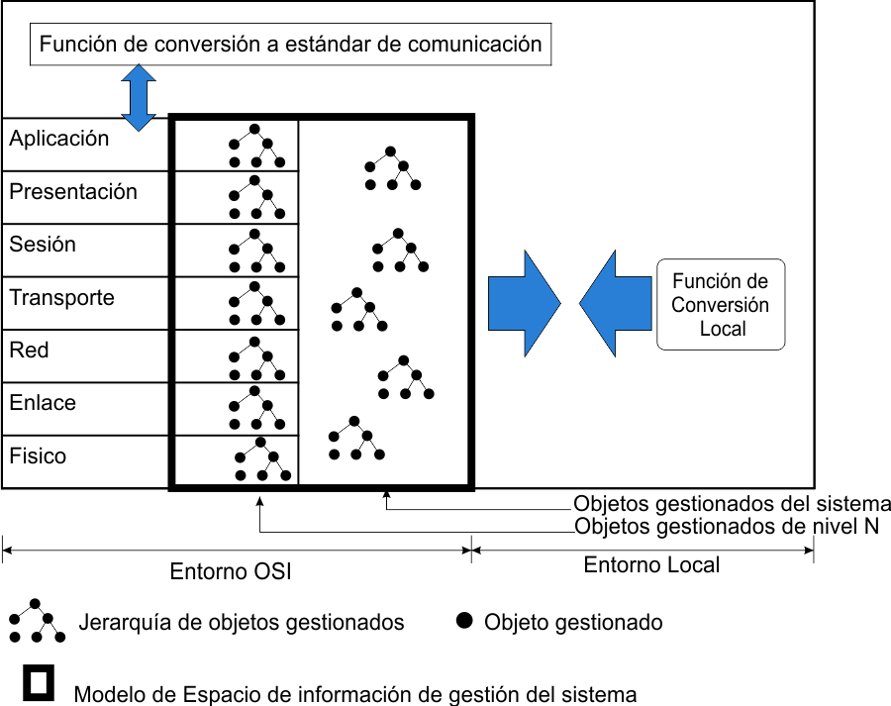
Almacenamiento de la información

Slide 14
SMAE
System Manager Application Entities

Slide 15
Entidades de aplicación del gestor de sistemas SMASE
SMAE
Es la entidad a nivel de aplicación encargada de:
Intercambio de información de gestión con otras SMAEs.
Intercambio de información con el sistema que hace las funciones de centro de control de Red.
Usa el protocolo normalizado CMIP.

Slide 16
ESTRUCTURA DE LA ENTIDAD SMAE
Esta entidad se define a nivel lógico, como un conjunto de elementos de servicio de aplicación (ASE, Application Service Element):
Elementos de propósito general.
Elementos para gestión de sistemas

Slide 17
Elementos de propósito general
ACSE (Association Control Service Element).
ROSE (Remote Operations Service Element).

Slide 18
Específicas para gestión de sistemas
SMASE (System Management Application Element).
CMISE (Common Management Information Service Element).

Slide 19
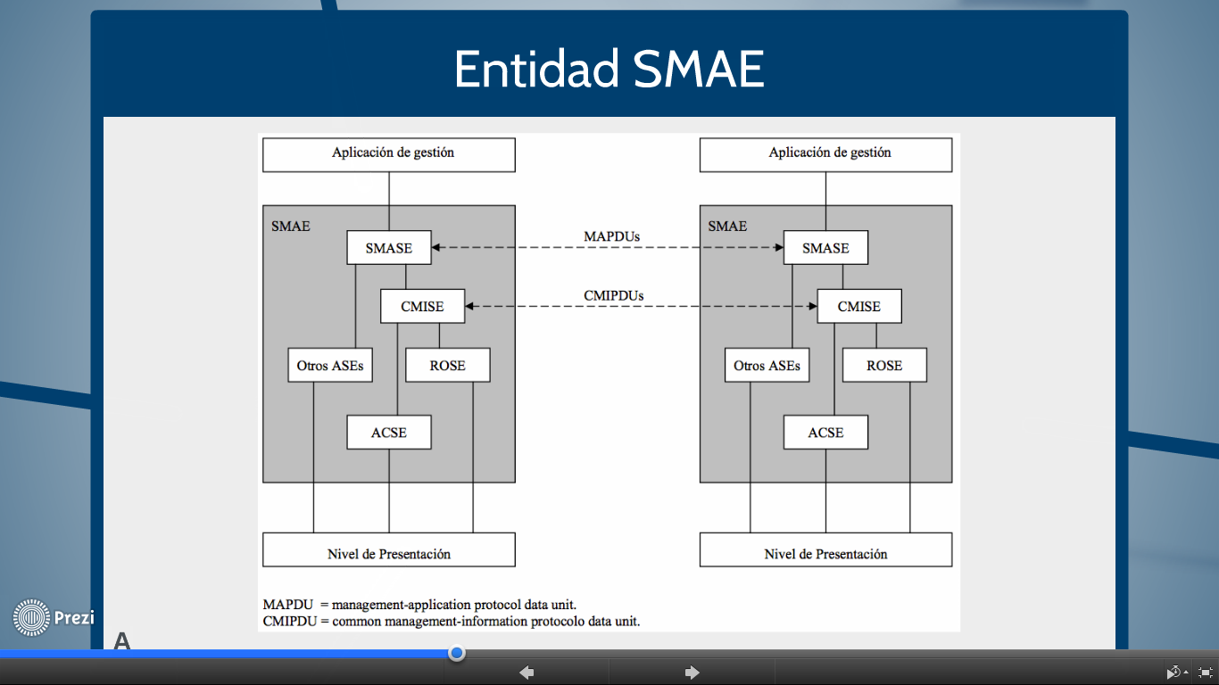
ENTIDAD SMAE

Slide 20
CMISE
El uso principal del Elemento común del servicio de información de gestión (CMISE, Common Management Information Service Element) es el intercambio de información entre agentes y administradores.

Slide 21
Partes de CMISE
El Protocolo Común de Información de Gestión (CMIP) especifica el formato de la Unidad de Datos de Protocolo (PDU) y los procedimientos asociados (ISO 9596)
El Servicio Común de Información de Gestión (CMIS) es una interfaz que especifica los servicios proporcionados (ISO 9595).

Slide 22
Rose
El elemento de servicio de operación remota (ROSE, Remote operation service element) se emplea para todas las interacciones de intercambio de datos.

Slide 23
acse
El elemento del servicio de control de asociación (ACSE, Association Control Service Element) se utiliza para gestionar asociaciones entre aplicaciones de gestión.

Slide 24
smase
(System Management Application System Element)

Slide 25
SMASE
El elemento de servicio de aplicación de administración del sistema o SMASE (system management application service element) se encarga de proveer servicios de administración a los usuarios de SMAE.

Slide 26
Especifícas de Gestión
CMISE (common management information service element): proporciona funciones básicas de gestión que soportan las 5 áreas funcionales.
EL SMASE delega en este elemento aquellas funciones que requieren comunicación con otros sistemas.

Slide 27
Áreas donde interviene SMASE
Gestión de fallos.
Costos.
Configuración.
Prestaciones.
Seguridad.

Slide 28
MIB
Manager Information Base

Slide 29
Almacenamiento de la información
En un agente el almacenamiento de información se realiza en objetos, los cuales estan definidos por:
Atributos
Operaciones que realizan
Notificaciones que pueden emitir
Interacción con otros objetos.

Slide 30
Almacenamiento de la información
La forma de representación y almacenamiento de los datos en un agente no se estandariza.
Funciones locales utilizadas para convertir la información relacionada con los objetos gestionados a un formato en que se pueda almacenar localmente.
Una función específica se encarga de realizar las conversiones necesarias.
La información se almacena en objetos (es una representación orientada a objetos).
Los objetos representan recursos y las operaciones se realizan sobre los objetos directamente.

Slide 31
MIB, Estándar ISO 10165-1 (X.720)
Define el modelo de información de los objetos gestionados y sus atributos.
Define los principios para nombrar los objetos y sus atributos.
Define la estructura lógica de la información de gestión (SMI).
Describe el concepto de clases de objetos gestionados y las relaciones en las que pueden participar.

Slide 32
ESTRUCTURA DE LA MIB
La unidad básica de información es el objeto:
Atributos.
Comportamientos.
Notificaciones.
Existen dos formas de crear jerarquías para estructurar la MIB:
Definición de subclases, o clases derivadas de otras clases que heredan sus características.
Una instancia de objeto puede estar contenida en otra instancia de objeto.

Slide 33
SMF
System Management Functions

Slide 34
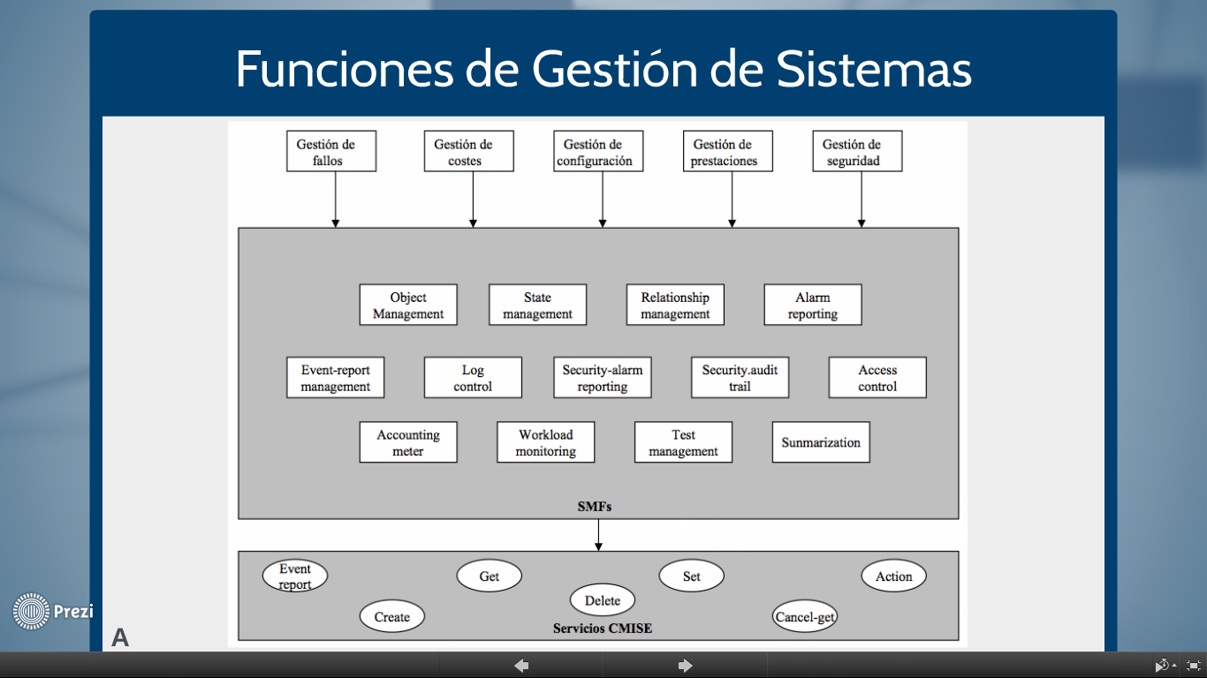
FUNCIONES DE GESTION DE SISTEMAS

Slide 35
FUNCIONES DE GESTION DE SISTEMAS
Las áreas funcionales de gestión (SMFA- System Management Functional Area), definidas a nivel descriptivo no están estandarizadas como tal.
Cuentan con funcione específicas.
SMF (System Management Functions), son un conjunto de funciones específicas que son requeridos para dar soporte a varias SMFAs.
Cada SMF define su funcionalidad.

